Slide 1
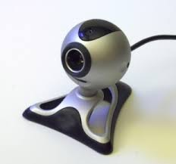
আজকের ক্লাসে সবাইকে
স্বাগত

Slide 2



পরিচিতি
শিক্ষক পরিচিতি
মোঃ মহি উদ্দিন
সহকারি শিক্ষক
গোবিন্দগঞ্জ বহুমুখী উচ্চ বিদ্যালয়
ছাতক, সুনামগঞ্জ।
ইমেইলঃmoheuddin.onlinenet@gmail.com
মোবাইল নং-০১৭১২৬২৫৩১৩
পাঠ পরিচিতি
শ্রেণি : ৭ম
বিষয় : তথ্য ও যোগাযোগ প্রযুক্তি
অধ্যায় : দ্বিতীয়
পাঠ : 9
সময় : 50 মিনিট
তারিখ :

Slide 3
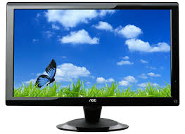
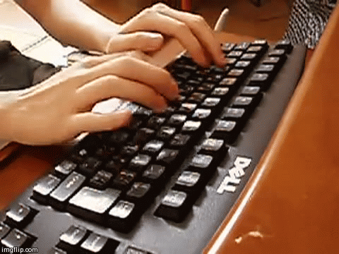
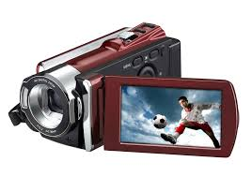
কোন ডিভাইস ব্যবহার করে আমরা এই ছবিটি দেখতে পাই?
ডিজিটাল ক্যামেরাকে কোন ধরনের ডিভাইস বলা হয়?
ডিজিটাল ক্যামেরা ব্যবহার করে।
ইনপুট ডিভাইস, ডিজিটাল ক্যামেরাকে কোন ধরনের ডিভাইস বলা হয়?

Slide 4
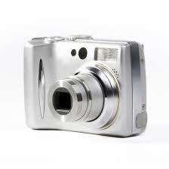

আজকের পাঠের বিষয়
ইনপুট ডিভাইস
Notes:
পাঠের শিরোনাম বোর্ডে লিখে দেয়া যেতে পারে।

Slide 5
শিখনফল
এই পাঠ শেষে শিক্ষার্থীরা…
১। ইনপুট ডিভাইস চিহ্নিত করতে পারবে;
২। ইনপুট ডিভাইসের কাজ বর্ণনা করতে পারবে।
Notes:
উপস্থাপনের সময় এই স্লাইডটি হাইড করে রাখা যেতে পারে।

Slide 6
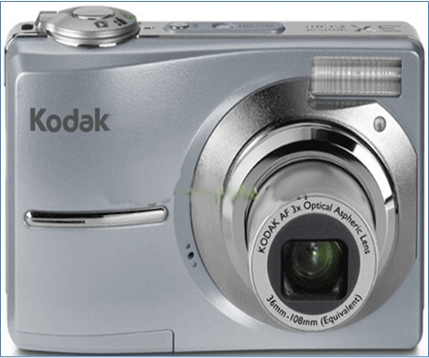
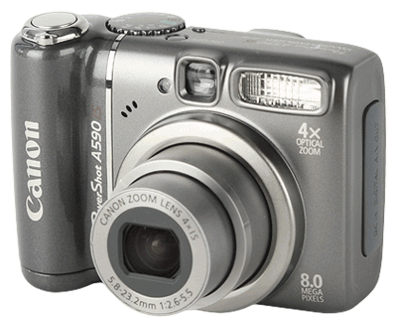
ডিজিটাল ক্যামেরা
ছবিগুলো মনোযোগ দিয়ে লক্ষ করি
সরাসরি ডিজিটাল পদ্ধতিতে ছবি তোলার ক্যামেরা।
Notes:
ছবি দুটির নাম কী? ডিজিটাল ক্যামেরা দিয়ে কী করা হয়?

Slide 7

ওয়েব ক্যাম
ওয়েব ক্যামেরার মাধ্যমে স্থির চিত্র বা ভিডিও চিত্র কম্পিউটারে ইনপুট হিসেবে প্রবেশ করানো হয়।
Notes:
ছবি দুটির নাম কি? এটি দিয়ে কি কি কাজ করা যায়?

Slide 8
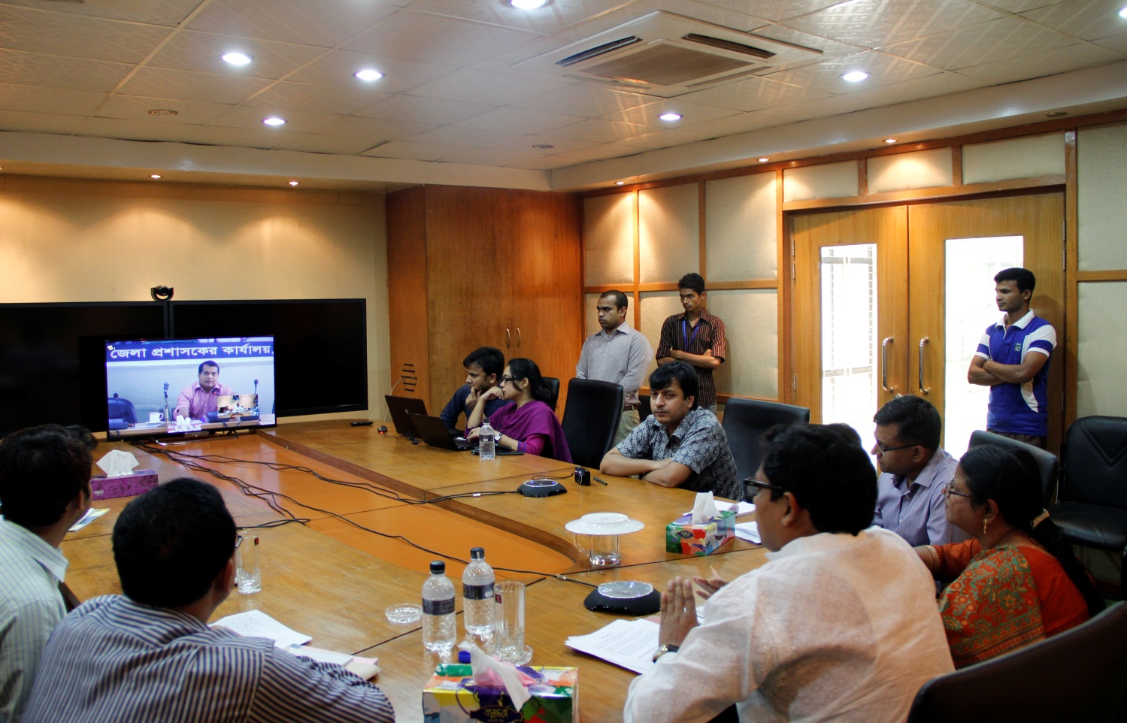
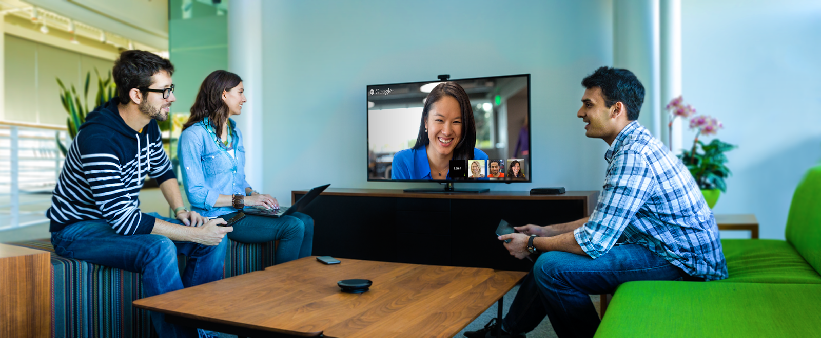
ওয়েব ক্যাম
পারস্পারিক আলোচনায় ওয়েব ক্যামেরা।
ভিডিও কনফারেন্স বা ভিডিও ফোনে ওয়েব ক্যামেরার ব্যবহার সর্বাধিক।

Slide 9
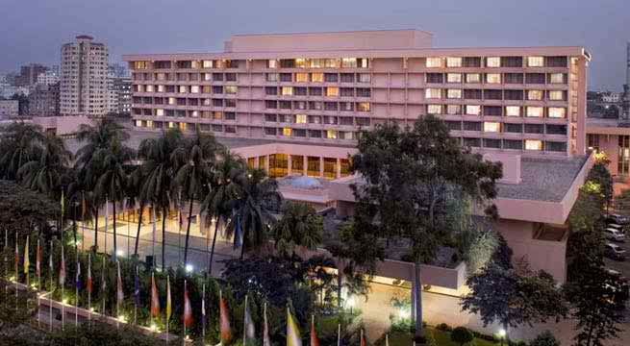

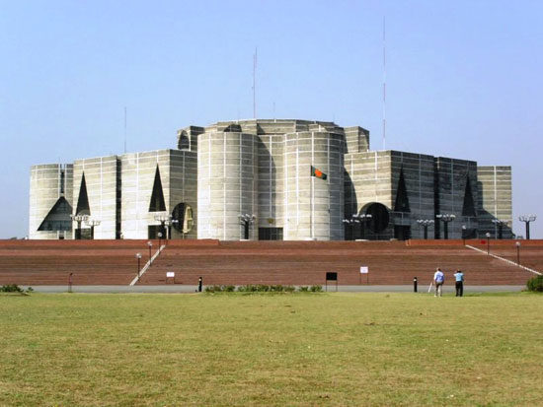


ওয়েব ক্যাম
বিভিন্ন সরকারি-বেসরকারি প্রতিষ্ঠান, বাসা-বাড়িতে নিরাপত্তার জন্য ওয়েব ক্যামেরা ব্যবহার করা হয়।
Notes:
গুরুত্বপূর্ণ স্থাপনায় নিরাপত্তার জন্য কোন যন্ত্র ব্যবহার করা হয় ?

Slide 10
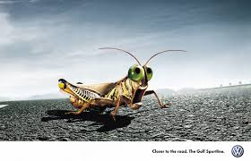
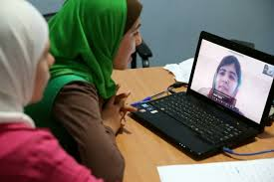
ওয়েব ক্যাম
ছবি ও ভিডিও আদান প্রদান করতে পারে।
Notes:
চলমান ছবি বা ভিডিও কোন যন্ত্রের মাধ্যমে আদান –প্রদান করা যায়?

Slide 11
জোড়ায় কাজ
ওয়েব ক্যামেরা দিয়ে কী কী কাজ করা যায়?
Notes:
ইন্টারনেট ব্যবহার করে নিজের চলমান ছবি দূরবর্তী অন্য কোনো স্থানে পাঠানো যায়, ইন্টারনেট চ্যাটিং বা ইন্টারনেটের মাধ্যমে আলাপচারিতা করা যায়, ভিডিও আদান-প্রদান করা যায়, বাসা বাড়ির নিরাপত্তায় ব্যবহার করা যায়।

Slide 12
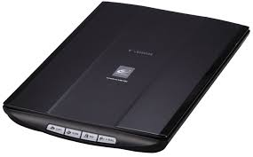
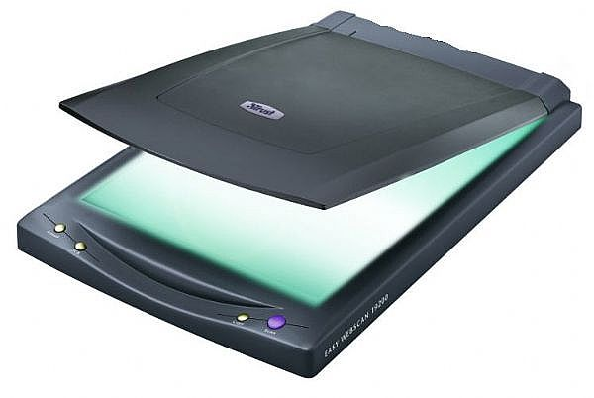
স্ক্যানার
যে কোন প্রকার ছবি, মুদ্রিত বা হাতে লেখা কোনো ডকুমেন্ট অথবা কোনো বস্তুর ডিজিটাল প্রতিলিপি তৈরি করার যন্ত্রের নাম স্ক্যানার।
Notes:
ছবি দুটির নাম কী ? স্ক্যানার দিয়ে কী কাজ করা যায়?

Slide 13
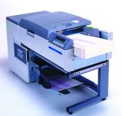
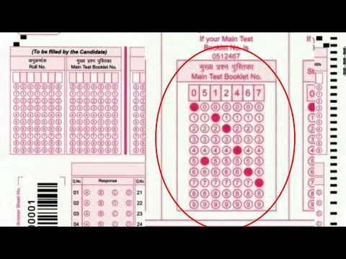
ওএমআর
ওএমআর
ওএমআর সীট
Notes:
বৃত্ত ভরাট করা শীটের নাম কি? পার্শ্বের এই মেশিনটির নাম কি? ওএমআর এই মেশিনটি দিয়ে কী ধরনের কাজ করা যায় তোমরা কি বলতে পারবে?

Slide 14
দলগত কাজ
এখানে উল্লেখ করা হয়নি এমন কতকগুলো ডিভাইস যেগুলোর ক্যামেরা আছে সেগুলোর নাম লিখে উপস্থাপন কর।
Notes:
পাঠ্য বইয়ের দলগত কাজ দেওয়া হলো।

Slide 15
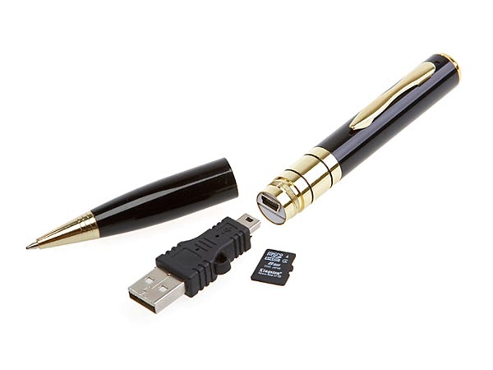
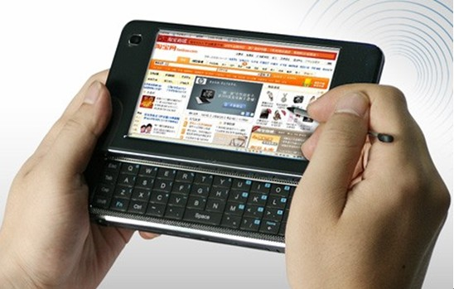
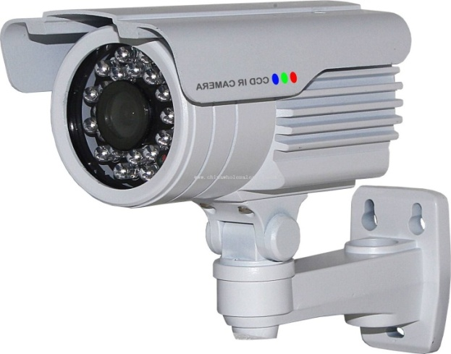
এসো উত্তর মিলিয়ে দেখি
ক্যামেরা পেন
মোবাইল ইন্টারনেট ডিভাইস
এন্ডোসকপিয়ার
চিকিৎসা যন্ত্রাদিতে ব্যবহৃত ক্যামেরা
সিসিটিভি ক্যামেরা
Notes:
ছবি দেখানোর পর, উত্তরগুলো দেখালে মনে হয় ভাল হবে।

Slide 16
√ উত্তর সঠিক হয়েছে
মূল্যায়ন
× আবার চেষ্টা কর
১। তুমি একটি ছবির ডিজিটাল প্রতিলিপি করতে চাও? এক্ষেত্রে
কম্পিউটারের কোন ডিভাইসটি ব্যবহার করবে?
(ক) প্লটার
(খ) প্রিন্টার
(গ) স্ক্যানার
(ঘ) ওএমআর
2। ডিজিটাল ক্যামেরা কম্পিউটারের সাথে যুক্ত হয় কীভাবে?
(ক) লেন্সের মাধ্যমে
(খ) সুইচের মাধ্যমে
(গ) ফিল্মের মাধ্যমে
(ঘ) USB পোর্টের মাধ্যমে
Notes:
মূল্যায়নের প্রশ্নে ট্রিগার ব্যবহার করা হয়েছে। অপশনে ক্লিক করলে সঠিক উত্তর জানা যাবে।

Slide 17
মূল্যায়ন
√ উত্তর সঠিক হয়েছে
× আবার চেষ্টা কর
3। কোনো বস্তুর ডিজিটাল প্রতিলিপি তৈরি করার জন্য কোন যন্ত্রের প্রয়োজন?
(ক) ওএমআর
(খ) ওয়েবক্যাম
(গ) স্ক্যানার
(ঘ) ওসিআর
4। ওয়েব ক্যামেরার সাহায্যে কী কী করা যায়?
i. নিরাপত্তা রক্ষা
ii. অপরাধ শনাক্ত করা
iii. বাজার করা
নিচের কোনটি সঠিক?
(ক) i ও ii
(খ) i ও iii
(গ) ii ও iii
(ঘ) i, ii ও iii
Notes:
মূল্যায়নের প্রশ্নে ট্রিগার ব্যবহার করা হয়েছে। অপশনে ক্লিক করলে সঠিক উত্তর জানা যাবে।

Slide 18
নতুন শিখলাম
ডিজিটাল ক্যামেরা
ভিডিও কনফারেন্স
ডিজিটাল প্রতিলিপি
ওয়েব ক্যাম
স্কানার
OMR

Slide 19
বাড়ির কাজ
ডিজিটাল ক্যামেরা, ওয়েব ক্যাম, স্ক্যানার, ওএমআর ইনপুট ডিভাইস হিসেবে সংযোজনের ফলে ব্যবহারকারীর কতটুকু সুবিধা হয়েছে তা বর্ণনা কর।
Notes:
ছাত্র/ছাত্রীরা খাতায় বাড়ির কাজ লিখছে কি না শ্রদ্ধেয় শিক্ষকমন্ডলী তা পর্যবেক্ষণ করবেন।

Slide 20

ধন্যবাদ সবাইকে

